Slide 1


Презентация «День семьи , любви и верности»
Подготовили :
воспитатели Ткачева С.В., Прутяну С.А.
Воспитатели МБДОУ №13 «Сказка»
Прутяну С.А., Ткачева
Воспитатель МБДОУ д/с №16
Г. Кропоткин ,

Slide 2

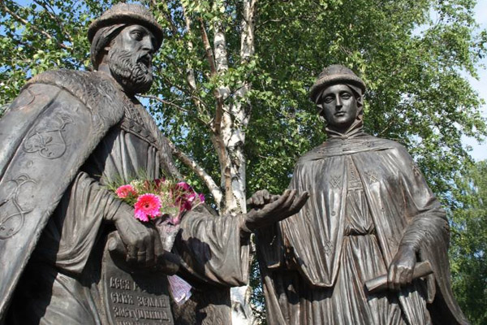

Slide 3


Slide 4

Подготовка к празднику!
Цель: познакомить с символом праздника, через художественную деятельность, развивать духовно нравственное отношение к празднику.
Задачи: Формировать у детей представление о семье, о людях, которые любят и заботятся друг о друге;
Воспитывать у детей чувство дружбы, любви и вежливого отношения к своей семье, к своим близким.

Slide 5
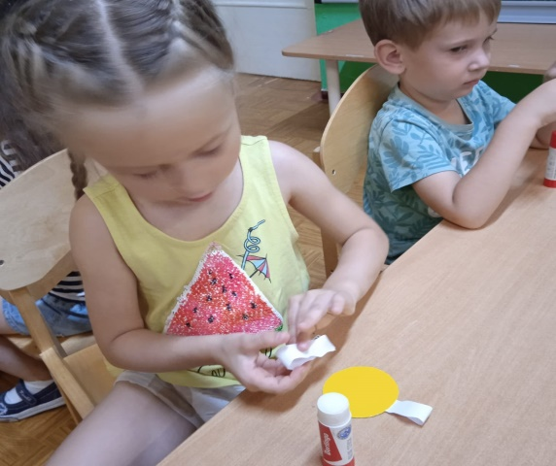
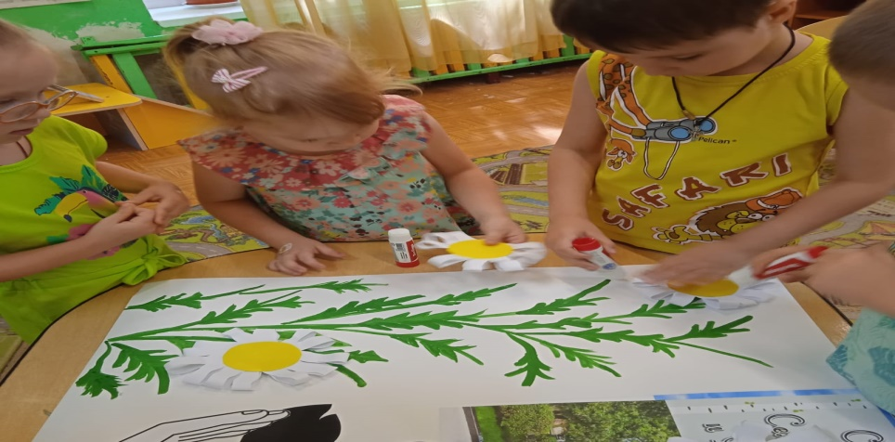
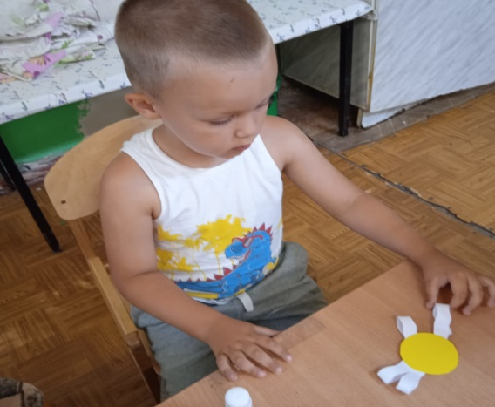
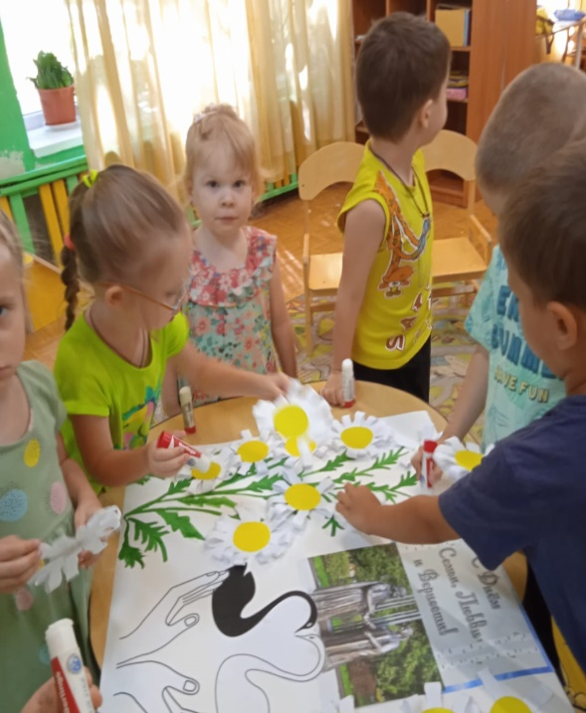
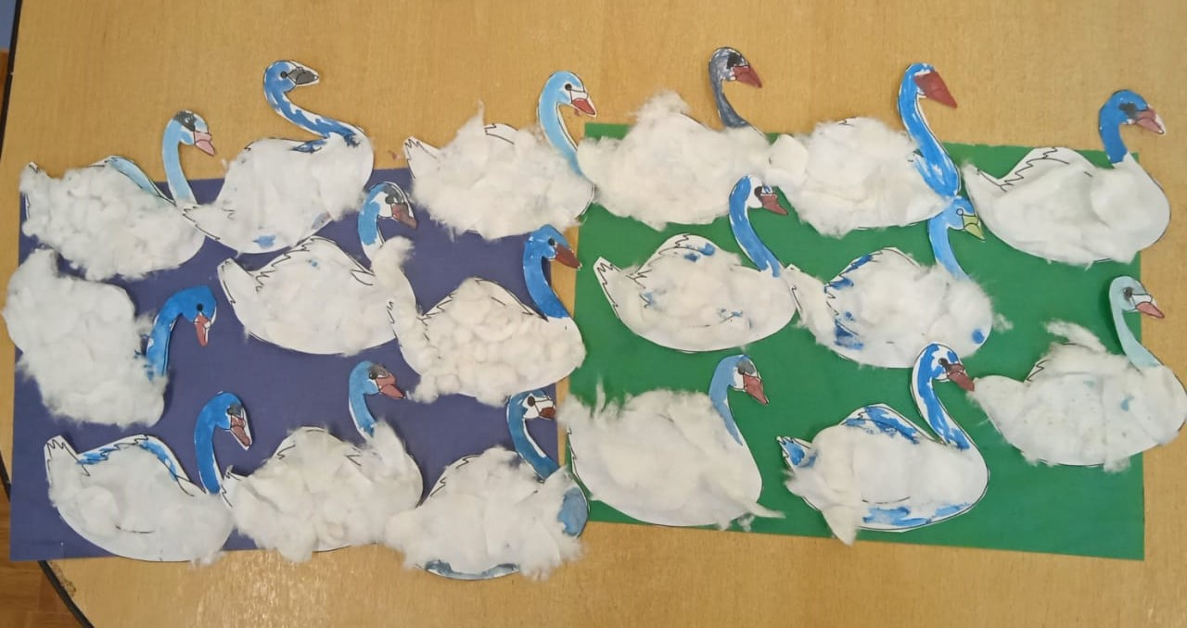
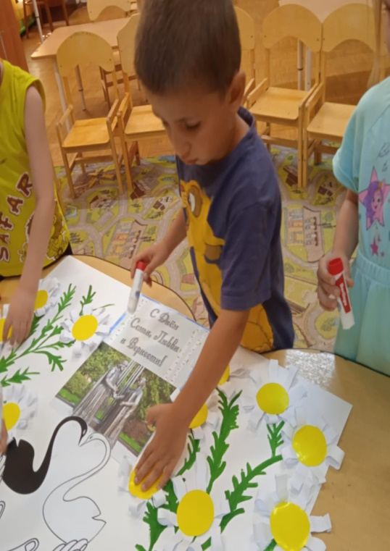

Slide 6
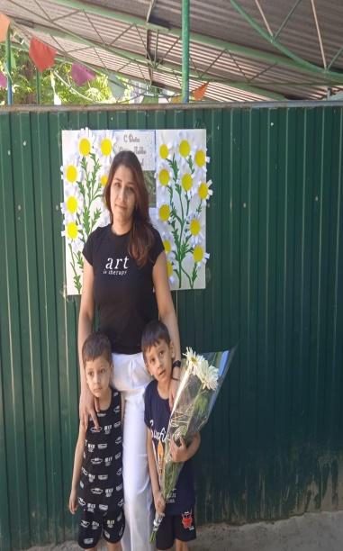

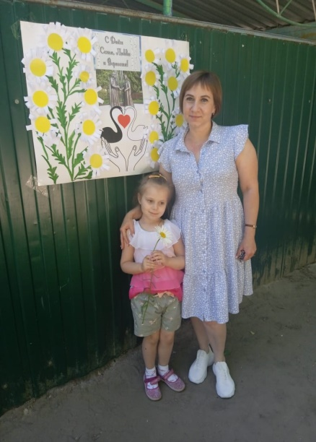
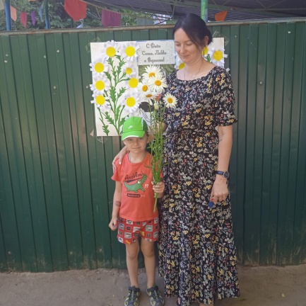
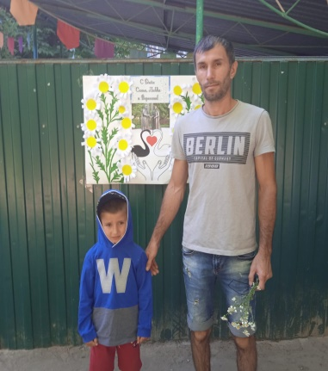
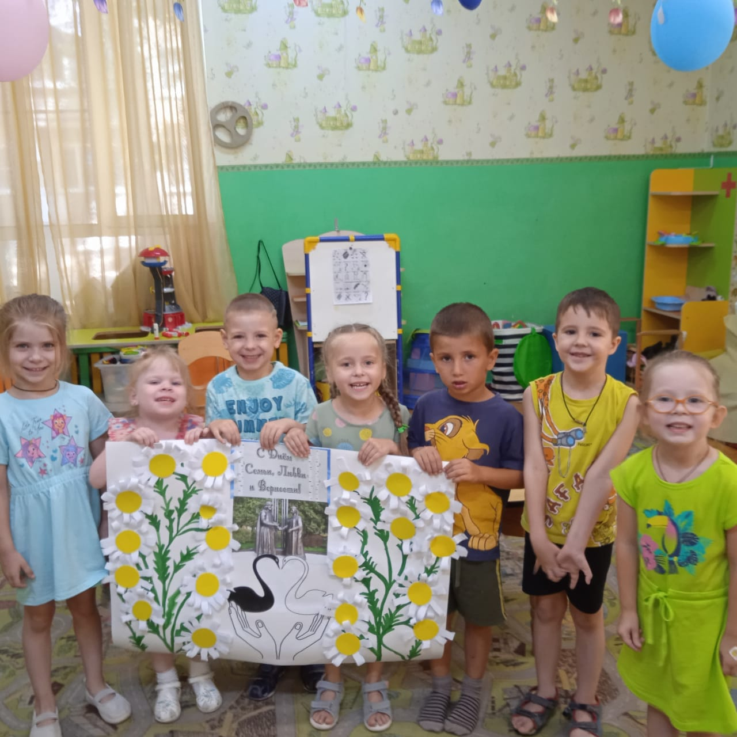
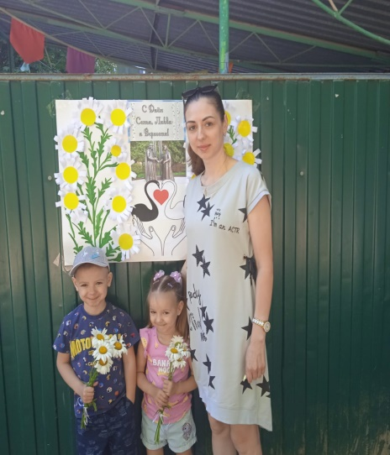
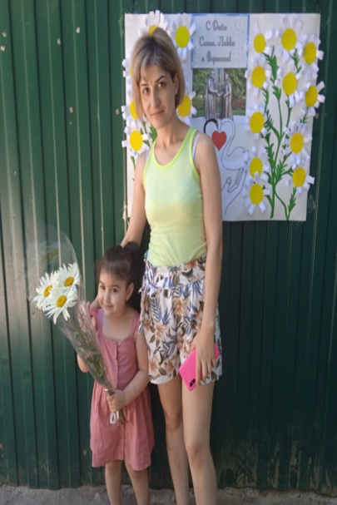

Slide 7

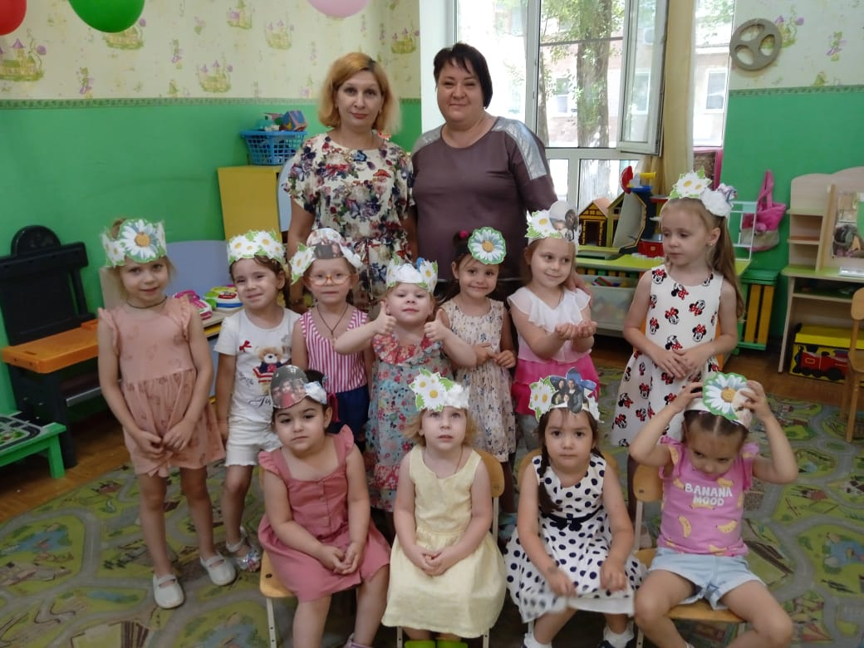
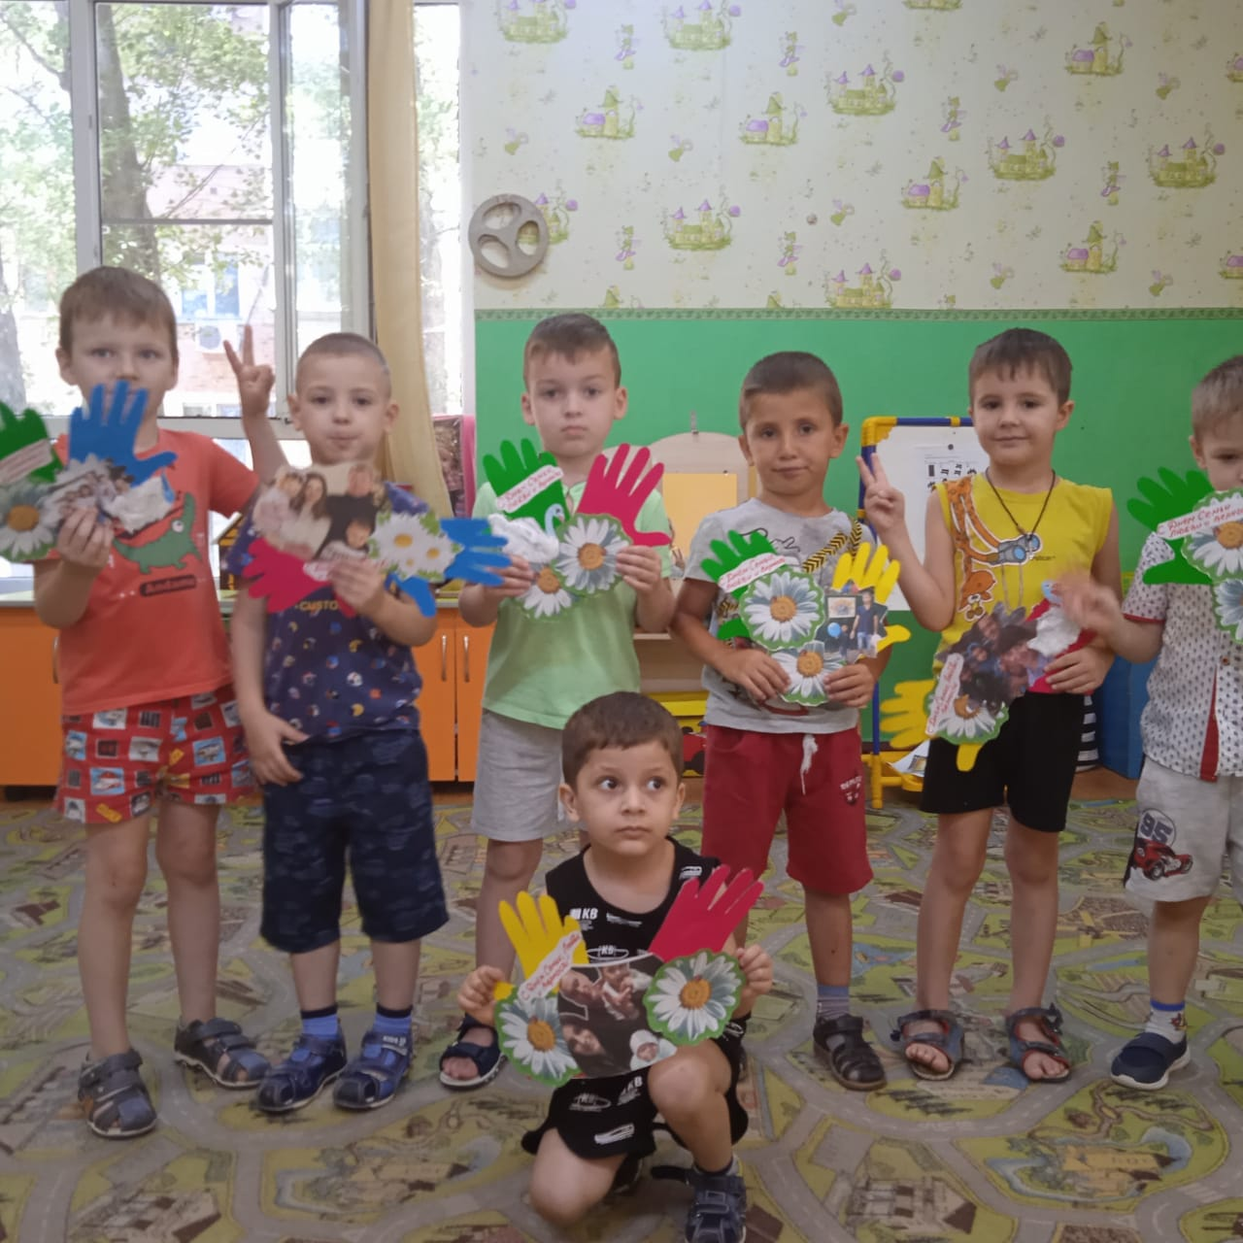

Slide 8


Slide 9

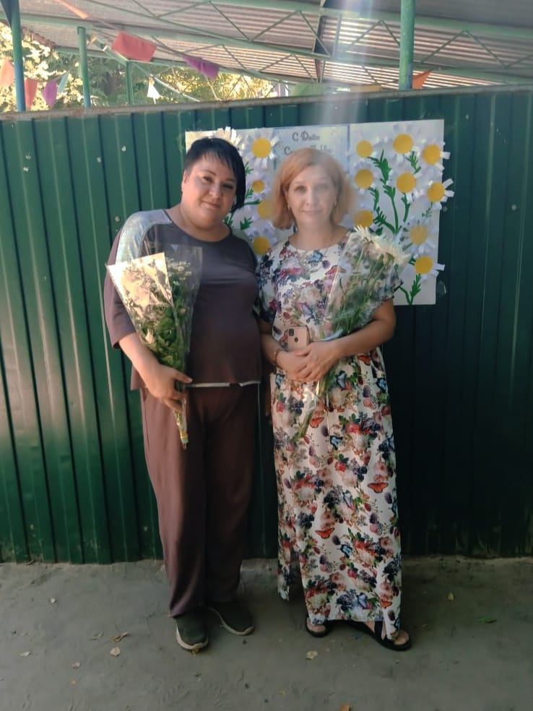

Slide 10


